Slide 1
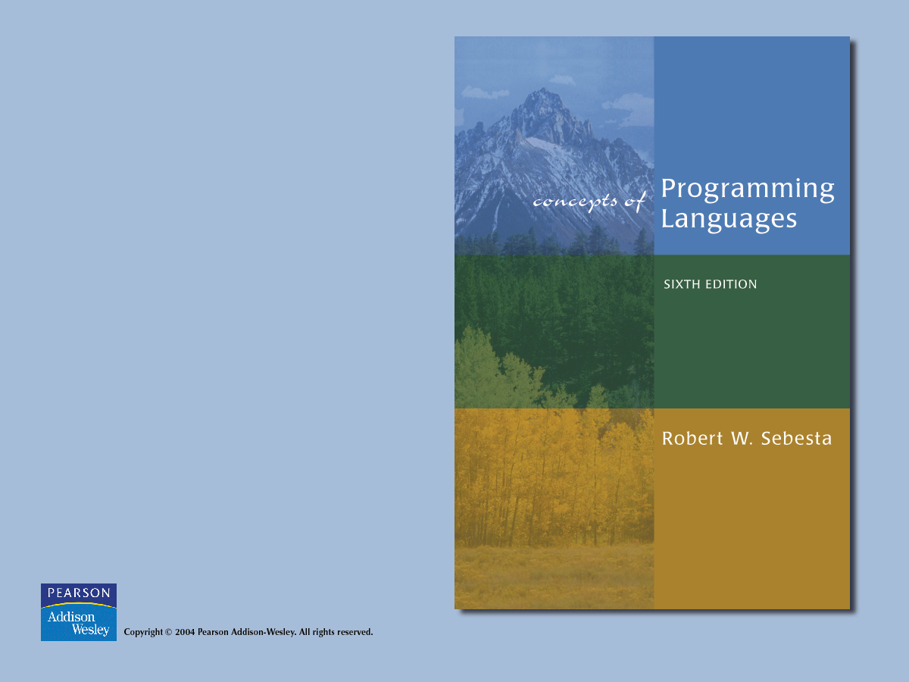
Bölüm 9
Altprogramlar(Subprograms)

Slide 2

Bölüm 9 Topics
Giriş
Altprogramların(Subprograms) Temelleri
Altprogramların(Subprograms) Tasarım Problemleri
Yerel Referans Platformları(Local Referencing Environments)
Parametre-Geçirme(Parameter-Passing) Metodları
Altprogram Adı(Subprogram Name) Olan Parametreler
Overloaded(Aşırı-yüklenmiş) Altprogramlar(Subprograms)
Soysal Altprogramlar(Generic Subprograms)
Fonksiyonların Tasarım Problemleri
Kullanıcı-tanımlı aşırı-yüklenmiş(Overloaded) Operatörler
Eşyordamlar(Coroutines)

Slide 3
Giriş
İki temel soyutlama(abstraction) olanağı
  İşlem Soyutlama(Process abstraction) (bu Bölüm)
  Veri Soyutlama(Data abstraction) (Bölüm 11)

Slide 4
Altprogramların(Subprograms) Temelleri
Altprogramların(Subprograms) Genel Özellikleri:
  1. Bir altprogram(subprogram) tek bir giriş noktası vardır(entry point)
  2. Çağrılan altprogramın(subprogram) yürütülmesi(execution) sırasında çağıran(caller) askıya alınır(suspend)
  3. Çağrılan altprogramın(subprogram) yürütülmesi(execution) sona erince kontrol daima çağırana(caller) döner

Slide 5
Altprogramların(Subprograms) Temelleri
Temel Tanımlar:
  Bir altprogram tanımı(subprogram definition) altprogram soyutlama(subprogram abstraction) eylemlerinin tanımıdır
  Bir altprogram çağrısı(subprogram call) altprogramın çalışması için belirtik bir istektir(explicit request)
  Bir altprogram başlığı(subprogram header) tanımın (definition) ilk satırıdır; adı(name), altprogramın tipini(subprogram), ve formal parametreleri içerir
  Bir altprogramın(subprogram) parametre profili(parameter profile), parametrelerinin sayısı, sırası, ve tipleridir

Slide 6
Altprogramların(Subprograms) Temelleri
Temel Tanımlar (devamı):
  Bir altprogramın(subprogram) protokolü(protocol) onun parametre profili artı, eğer bir fonksiyon ise, döndürdüğü tiptir (return type)
  Bir altprogram bildirimi(subprogram declaration) altprogramın protokolünü sağlar, ama gövdesini değil
  Bir formal parametre(formal parameter) altprogram başlığında (subprogram header) gösterilen ve altprogramda(subprogram) kullanılan bir kukla değişkendir (dummy variable)
  Bir etkin parametre (actual parameter) altprogram çağrı ifadesinde(subprogram call statement) kullanılan değer(value) veya adresi gösterir

Slide 7
Altprogramların(Subprograms) Temelleri
Etkin(Actual)/Formal Parametre Uygunluğu(Correspondence):
1. Pozisyonel
2. Anahtar Sözcük(Keyword)
  örn. SORT(LIST => A, LENGTH => N);
  Avantaj: sıralama ilgisizdir
  Dezavantaj: kullanıcı formal parametrenin adını bilmek zorundadır
  Varsayılan Değerler(Default Values):
  örn. procedure SORT(LIST : LIST_TYPE;
  LENGTH : INTEGER := 100);
  ...
  SORT(LIST => A);

Slide 8
Altprogramların(Subprograms) Temelleri
Prosedürler(Procedures) kullanıcı-tanımlı ifadeler sağlar
Fonksiyonlar(Functions) kullanıcı-tanımlı operatörler sağlar

Slide 9
Altprogramların(Subprograms) Tasarım Problemleri
1. Hangi Parametre-Geçirme(Parameter-Passing) metodları sağlanmıştır?
2. Parametre tipleri kontrol edilmiş midir?
3. Yerel değişkenler(local variables) statik midir dinamik midir?
4. Altprogram tanımları(subprogram definitions) diğer altprogram tanımlarında görünebilir mi?

Slide 10
Altprogramların(Subprograms) Tasarım Problemleri
5. Geçen(passed) bir altprogramın referans platformu(referencing environment) nedir?
6.Altprogramlar(Subprograms) aşırı-yüklenebilir mi(overloaded)?
7. Altprogramların(Subprograms) soysal(generic) olmasına izin verilebilir mi?

Slide 11
Yerel Referans Platformları (Local Referencing Environments)
Eğer yerel değişkenler(local variables) yığın-dinamik(stack-dynamic) ise:
  Avantajlar:
    a. Özyineleme(recursion) desteği
    b. Yereller(locals) için bellek bazı altprogramlar(subprograms) arasında paylaşılır
  Dezavantajlar:
    a. Ayırma/Serbest Bırakma(Allocation/deallocation) süresi
    b. Dolaylı Adresleme(Indirect addressing)
    c. Altprogramlar(Subprograms) tarih duyarlı(history sensitive) olamaz
Statik yereller(locals) tam tersidir

Slide 12
Yerel Referans Platformları(Local Referencing Environments)
Dil Örnekleri:
1. FORTRAN 77 ve 90 – çoğu statiktir, fakat uyarlamacı(implementor) birini seçebilir (Kullanıcı SAVE ile statiği zorlayabilir)
2. C – her ikisi (değişkenler static olarak tanımlanan değişkenler) (varsayılan(default) yığın-dinamiktir(stack dynamic))
3. Pascal, Java, ve Ada – sadece dinamik

Slide 13
Parametre-Geçirme(Parameter-Passing) Metodları
Bunları birkaç farklı seviyede tartışabiliriz:
  Semantik modeller(Semantic models): in mode, out mode, inout mode
  Transferin kavramsal(conceptual) modelleri:
  1. Bir değeri fiziksel olarak taşıma(physical move)
  2. Bir erişim yolunu(access path) taşıma

Slide 14
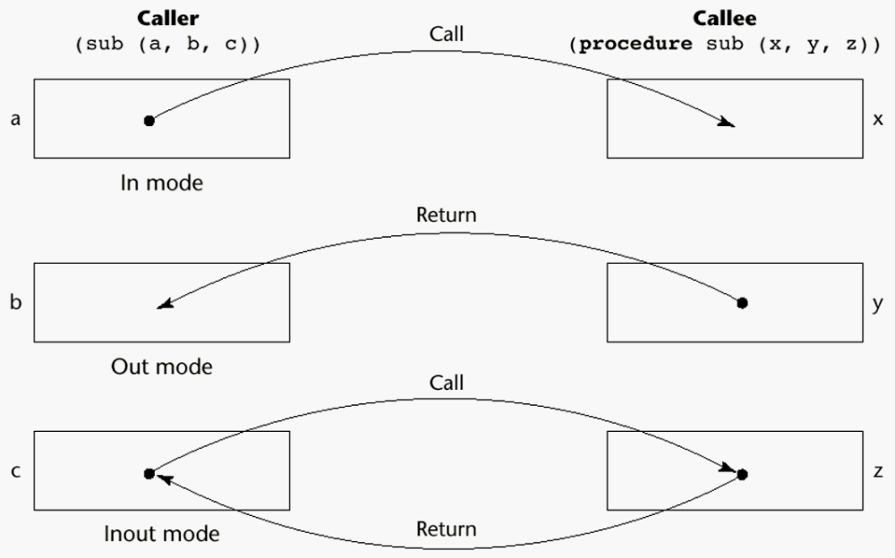
Parametre Geçiş Modelleri

Slide 15
Parametre-Geçirme(Parameter-Passing) Metodları
Implementasyon Modelleri:
1. Değeriyle Geçirme(Pass-by-value) (in mode)
  Ya fiziksel taşıma(physical move) veya erişim yolu(access path) ile
  Erişim yolu(access path) metodunun dezavantajları:
    Çağrılmış altprogramda(subprogram) yazmaya korumalı(write-protect) olmalıdır
    Erişimlerin maliyeti daha çoktur (dolaylı adresleme-indirect addressing)
  Fiziksel Taşımanın(physical move) dezavantajları:
    Daha çok belleğe ihtiyaç duyar (ikiye katlanmış alan-duplicated space)
    Taşımaların(moves) maliyeti (eğer parametre büyükse)

Slide 16
Parametre-Geçirme(Parameter-Passing) Metodları
2. Sonucuyla Geçirme(Pass-by-result) (out mode)
  Yerelin değeri(local’s value) çağırana(caller) geri gönderilir
  Genellikle fiziksel taşıma(Physical move) kullanılır
  Dezavantajlar:
    Eğer değer(value) passed ise, zaman ve alan
    Her iki durumda da, sıraya bağımlılık problem olabilir
  örn.
  procedure sub1(y: int, z: int);
  ...
  sub1(x, x);
  Çağırandaki(caller) x in değeri yanıttaki(return) atamaların(assignments) sırasıyladır

Slide 17
Parametre-Geçirme(Parameter-Passing) Metodları
3. Sonucuyla-değeriyle Geçirme(Pass-by-value-result) (inout mode)
  Fiziksel taşıma(Physical move), her iki türde
  Aynı zamanda pass-by-copy de denir
  Dezavantajlar:
    pass-by-result’ınkiler
    pass-by-value’ ninkiler

Slide 18
Parametre-Geçirme(Parameter-Passing) Metodları
4. Referansıyla Geçirme(Pass-by-reference) (inout mode)
  Bir erişim yolunu(access path) geçme
  Aynı zamanda pass-by-sharing de denir
  Avantaj: geçiş(passing) işlemi verimlidir (kopyalama veya ikiye katlanmış bellek yoktur)
  Dezavantajlar:
    Erişimler daha yavaştır

Slide 19
Parametre-Geçirme(Parameter-Passing) Metodları
Referansıyla Geçirme(Pass-by-reference) - dezavantajlar (cont)
  b. Takma-ad vermeye(aliasing) izin verir:
    i. Etkin parametre çarpışmaları (Actual parameter collisions):
örn. procedure sub1(a: int, b: int);
...
sub1(x, x);

Slide 20
Parametre-Geçirme(Parameter-Passing) Metodları
Referansıyla Geçirme(Pass-by-reference) - dezavantajlar (devamı)
  ii. Dizi(Array) elemanı çakışmaları:
  örn.
  sub1(a[i], a[j]); /* if i = j */
  Aynı zamanda, sub2(a, a[i]); (farklı)
  iii. Formaller ve globaller arasında çarpışma(Collision)
  Bütün bunların sebebinin kaynağı: Çağrılan altprogram(called subprogram) lokal olmayanlara(nonlocal) gerektiğinden daha genilere gerektiğinden daha geniş erişim sağlar
  Sonucuyla-değeriyle geçirme( Pass-by-value-result) bu takma-adlara(aliases) izin vermez (fakat başka problemleri vardır!)

Slide 21
Parametre-Geçirme(Parameter-Passing) Metodları
5. Adıyla Geçirme(Pass-by-name) (multiple mode)
  Metinsel ornatım(yerdeğiştirme) ile(textual substitution)
  Formaller çağrı(call) sırasında bir erişim metoduna (access method) bağlanır, fakat bir değere veya adrese asıl bağlama referans(reference) veya atama(assignment) sırasında olur
  Amaç: geç bağlamanın(late binding) esnekliği

Slide 22
Parametre-Geçirme(Parameter-Passing) Metodları
5. Adıyla Geçirme(Pass-by-name) (multiple mode devamı)
  Sonuç semantikler:
    Eğer etkin(actual) bir skaler değerse, referansıyla geçirilir( pass-by-reference)
    Eğer etkin(actual) bir sabit ifade(constant expression) ise, değeriyle geçirilir(pass-by-value)
    Eğer etkin(actual) bir dizi(array) elemanı ise, hiçbirşey gibidir
    örn.
    procedure sub1(x: int; y: int);
    begin
    x := 1;
    y := 2;
    x := 2;
    y := 3;
    end;
    sub1(i, a[i]);

Slide 23
Parametre-Geçirme(Parameter-Passing) Metodları
5. Adıyla Geçirme(Pass-by-name) (multiple mode, devamı)
  Eğer etkin(actual), aynı zamanda programda erişilebilir değişkene(variable) referanslı bir ifade(expression) ise, o da hiçbirşey gibidir
  örn. (farzadelim ki k bir global değişkendir)
  procedure sub1(x: int; y: int; z: int);
  begin
  k := 1;
  y := x;
  k := 5;
  z := x;
  end;
  sub1(k+1, j, i);

Slide 24
Parametre-Geçirme(Parameter-Passing) Metodları
Adıyla geçirmenin(pass by name) Dezavantajları :
  Çok verimsiz referanslar
  Çok ustalık ister; okuması ve anlaması zordur
Dil Örnekleri:
1. FORTRAN
  77’den önce, referansla geçirme(pass-by-reference)
  77 – skaler değişkenler genellikle değeriyle-sonucuyla geçirilir(passed by value-result)
2. ALGOL 60
  Varsayılan adıyla geçirmedir(Pass-by-name); değeriyle geçirme(pass-by-value) opsiyoneldir

Slide 25
Parametre-Geçirme(Parameter-Passing) Metodları
3. ALGOL W
  Değeriyle-sonucuyla geçirme(Pass-by-value-result)
4. C
  Değeriyle-geçirme(Pass-by-value)
5. Pascal and Modula-2
  Varsayılan değeriyle-geçirmedir(Pass-by-value); referansla geçirme(pass-by-reference) opsiyoneldir
6. C++
  C gibidir, ama aynı zamanda referans tip parametrelerini izin verir, in-mode semantiğiyle referansla geçirmenin(pass-by-reference) verimliliğini sağlar

Slide 26
Parametre-Geçirme(Parameter-Passing) Metodları
7. Ada
  Üç semantik model de mümkündür
  Eğer out ise, referans edilemez
  Eğer in ise, atanamaz
8. Java
  C++ gibidir, farkı sadece referanslar

Slide 27
Parametre-Geçirme(Parameter-Passing) Metodları
Tip Kontrol Parametreleri(Type checking parameters) (güvenilirlik için çok önemli olduğu düşünülmektedir)
  FORTRAN 77 ve orjinal C: yoktur
  Pascal, FORTRAN 90, Java, ve Ada: her zaman gereklidir
  ANSI C ve C++: seçim kullanıcı tarafından yapılır

Slide 28
Parametre-Geçirme(Parameter-Passing) Metodları
Parametre geçirmenin(Parameter Passing) implementasyonu
  ALGOL 60 ve torunlarının(descendants) çoğu yürütme-zamanı yığınını( run-time stack) kullanır
  Değer(Value) – onu yığına(stack) kopyala; referanslar yığına dolaylıdır(indirect)
  Sonuç(Result) - aynı
  Referans(reference) – forma rağmen, adresi yığına(stack) koy
  Ad(Name) – yürütme-süresi kalıcı kod parçaları(run-time resident code segments) veya altprogramlar(subprograms) parametrenin adresini değerlendirir; formale her bir referans için çağrılır; bunlara thunks adı verilir
    Çok maliyetli, referans veya değer-sonuç (value-result) ile karşılaştırıldığında

Slide 29
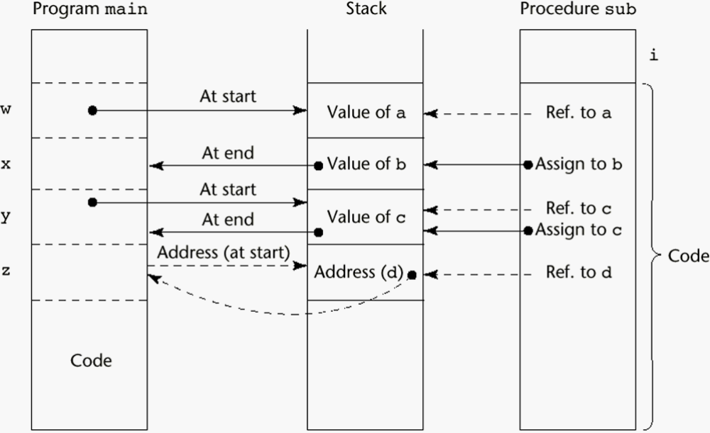
Parametre-Geçirmenin (Parameter-Passing)Yığın(Stack) Implementasyonu

Slide 30
Parametre-Geçirme(Parameter-Passing) Metodları
Ada
  Basit değişkenler(variables) kopya(copy) ile geçirilir (value-result)
  Yapısal(Structured) tipler kopya veya referans ile olabilir
  Bu bir problem olabilir, çünkü
    a) Takma adların (aliases) (referans takma-adlara( aliases) izin verir, fakat değer-sonuç(value-result) vermez)
    b) Hata(error) ile prosedür sonlandırma farklı etkin (actual) parametre sonuçları üretebilir
    Böyle hatalar(errors) içeren programlara “erroneous”(hatalı) denir

Slide 31
Parametre-Geçirme(Parameter-Passing) Metodları
Parametre olarak Çokboyutlu Diziler (Multidimensional Arrays)
  Eğer bir çokboyutlu dizi(multidimensional array) bir altprograma geçirilirse ve altprogram(subprogram) ayrı olarak derlenirse (compiled), derleyici(compiler) bellek eşleme fonksiyonunu(storage mapping function) oluşturmak(build) için o dizinin bildirilmiş boyutunu(declared size) bilmesi gerekir

Slide 32
Parametre-Geçirme(Parameter-Passing) Metodları
C ve C++
  Programcı, etkin(actual) parametredeki ilk altsimge(subscript) dışında bütün belirtilmiş boyutları (declared sizes) dahil etmek zorundadır
  Bu esnek altprogramlar(Subprograms) yazmaya izin vermez
  Çözüm: Diziye(array) bir pointer ve boyutların büyüklüklerini parametre olarak geçir; kullanıcı boyut parametreleri cinsinden olan bellek eşleme fonksiyonunu(storage mapping function) dahil etmek zorundadır

Slide 33
Parametre-Geçirme(Parameter-Passing) Metodları
Pascal
  problem değildir(bildirilmiş boyut dizinin tipinin parçasıdır)
Ada
  Kısıtlı diziler(Constrained arrays) – Pascal gibi
  Kısıtlı-olamayan diziler(Unconstrained arrays) – bildirilmiş boyut nesne bildiriminin(object declaration) parçasıdır (Java benzerdir)

Slide 34
Parametre-Geçirme(Parameter-Passing) Metodları
90-öncesi FORTRAN
  Diziler için formal parametre bildirimleri geçirilmiş parametreler içerebilir, örn.
SUBPROGRAM SUB(MATRIX, ROWS, COLS, RESULT)
INTEGER ROWS, COLS
REAL MATRIX (ROWS, COLS), RESULT
...
END

Slide 35
Parametre-Geçişi(Parameter-Passing) Metodları
Tasarımda düşünülmesi gerekenler
  1. Verimlilik
  2. Tek yönlü veya çift yönlü
  Bu ikisi arasında çelişki!
  İyi programlama => değişkenlere sınırlı erişim, yani mümkünse tek yönlü kullanım
  Verimlilik => büyük yapılar için referans geçirme en hızlıdır
  Ayrıca fonksiyonlar referans paremtrelere izin vermemelidir

Slide 36
Altprogram Adı(Subprogram Name) Olan Parametreler
Konular:
  1. Parametrelerde tip kontrolü yapıldı mı?
  İlk zamanlarda Pascal ve FORTRAN 77 de yok
  Daha sonraları Pascal ve
  FORTRAN 90 da varo
  Ada da altprogram parametresi yok
  Javada metot adı parametre olamaz
  C ve C++ - fonksiyonlara işaretçi parametresi gönderme; parametrelerin tipi kontrol edilir

Slide 37
Altprogram Adı(Subprogram Name) Olan Parametreler
2. Parametre olarak gönderilmiş olan bir altprogramın doğru referans çevresi nedir?
  Olanaklar:
  a. Onu yasalaştıran (enacted) altprogramınki
  Sığ(yüzeysel) bağlama(Shallow binding)
  b. Onu tanımlayan altprogramınki
  Derin Bağlama(Deep binding)
  c. It is that of the subprogram that passed it
  Ad hoc binding (Has never been used)

Slide 38
Altprogram Adı(Subprogram Name) Olan Parametreler
Statik-kapsamlı diller (static-scoped languages) için, derin bağlama(deep binding is) en doğalıdır
Dinamik-kapsamlı diller(dynamic-scoped languages) için, sığ(yüzeysel) bağlama(shallow binding) en doğalıdır

Slide 39
Altprogram Adı(Subprogram Name) Olan Parametreler
Örnek: sub1
sub2
sub3
call sub4(sub2)
sub4(subx)
call subx
call sub3
sub4te çağrıldığı zaman sub2 nin referans çevresi nedir?
  Sığ(Yüzeysel) bağlama(Shallow binding) => sub2, sub4, sub3, sub1
  Derin Bağlama(Deep binding) => sub2, sub1

Slide 40
Aşırı-yüklenmiş Altprogramlar (Overloaded Subprograms)
Tanım: Bir overloaded altprogram(subprogram) aynı referans çevresinde(referencing environment) bulunan diğer bir altprogramla aynı ada sahip olan altprogramdır
C++ ve Ada yerleşik aşırı-yüklenmiş altprogramlar(overloaded subprograms) sahiptir, ve kullanıcılar kendi aşırı-yüklenmiş altprogramlarını(Overloaded Subprograms) yazabilirler

Slide 41
Soysal Altprogramlar(Generic Subprograms)
Bir soysal(generic) veya polimorfik altprogram(polymorphic subprogram) farklı etkinleştirmelerde farklı tipten parametreler alandır
Aşırı-yüklenmiş altprogramlar(Overloaded Subprograms) ad hoc polymorphism sağlar
Altprogamın parametrelerinin tiplerini tanımlayan bir tip ifadesinde kullanılan soysal bir parametre alan bir altprogram (subprogram) parametrik polimorfizm sağlar

Slide 42
Soysal Altprogramlar(Generic Subprograms)
Parametrik Polimorfizm Örnekleri
  1. Ada
  Tipler, altsimge aralıkları(subscript ranges), sabit değerler(constant values), vs., Ada altprogramları(Subprograms) ve paketlerinde soysal(generic) olabilir, örn.
generic
type ELEMENT is private;
type VECTOR is array (INTEGER range <>)
of ELEMENT;
procedure GENERIC_SORT(LIST: in out
VECTOR);

Slide 43
Soysal Altprogramlar(Generic Subprograms)
procedure GENERIC_SORT(LIST: in out VECTOR)
is
TEMP : ELEMENT;
begin
for INDEX_1 in LIST'FIRST ..
INDEX_1'PRED(LIST'LAST) loop
for INDEX_2 in INDEX'SUCC(INDEX_1) ..
LIST'LAST loop
if LIST(INDEX_1) > LIST(INDEX_2) then
TEMP := LIST (INDEX_1);
LIST(INDEX_1) := LIST(INDEX_2);
LIST(INDEX_2) := TEMP;
end if;
end loop; -- for INDEX_1 ...
end loop; -- for INDEX_2 ...
end GENERIC_SORT;

Slide 44
Soysal Altprogramlar(Generic Subprograms)
procedure INTEGER_SORT is new GENERIC_SORT(
ELEMENT => INTEGER;
VECTOR => INT_ARRAY);

Slide 45
Soysal Altprogramlar(Generic Subprograms)
Ada soysalları(generics) altprogramlar (subprograms) olan parametrelerin fonksiyonelliğini sağlamak için kullanılır; soysal(generic) kısım bir altprogramdır(subprogram)
Örnek:
generic
with function FUN(X : FLOAT) return FLOAT;
procedure INTEGRATE(LOWERBD : in FLOAT;
UPPERBD : in FLOAT;
RESULT : out FLOAT);

Slide 46
Soysal Altprogramlar(Generic Subprograms)
procedure INTEGRATE(LOWERBD : in FLOAT;
UPPERBD : in FLOAT;
RESULT : out FLOAT) is
FUNVAL : FLOAT;
begin
...
FUNVAL := FUN(LOWERBD);
...
end;
INTEGRATE_FUN1 is new INTEGRATE(FUN => FUN1);

Slide 47
Soysal Altprogramlar(Generic Subprograms)
Parametrik Polimorfizm Örnekleri(parametric polymorphism)
  2. C++
  Şablonlu(Templated) fonksiyonlar
  örn.
template <class Type>
Type max(Type first, Type second) {
return first > second ? first : second;
}

Slide 48
Soysal Altprogramlar(Generic Subprograms)
Fonksiyon bir çağrıda(call) adlandırıldığında veya adresi & operatörü ile çağrıldığında, C++ şablon(template) fonksiyonları örtük olarak(implicitly) başlatılır
Başka bir örnek:
template <class Type>
void generic_sort(Type list[], int len) {
int top, bottom;
Type temp;

Slide 49
Soysal Altprogramlar(Generic Subprograms)
for (top = 0; top < len - 2; top++)
for (bottom = top + 1; bottom < len - 1;
bottom++) {
if (list[top] > list[bottom]) {
temp = list [top];
list[top] = list[bottom];
list[bottom] = temp;
} //** end of for (bottom = ...
} //** end of generic_sort

Slide 50
Soysal Altprogramlar(Generic Subprograms)
Örnek kullanım:
float flt_list[100];
...
generic_sort(flt_list, 100);
// Implicit instantiation

Slide 51
Separate & Independent Compilation
Tanım: Bağımsız Derleme(Independent compilation), interface bilgisinin yararına olmadan, programın bazı birimlerinin programın kalanından ayrı olarak derlenmesidir
Tanım: Ayrı derleme(Separate compilation), bir programın bazı birimlerini programın kalanından ayrı olarak derlemektir, iki kısım arasında ınterface in doğruluğunu kontrol etmek için interface bilgisi kullanılır.

Slide 52
Separate & Independent Compilation
Dil örnekleri:
  FORTRAN II den FORTRAN 77 ye- bağımsız
  FORTRAN 90, Ada, C++, Java - ayrı
  Pascal – hiçbirine izin vermez

Slide 53
Fonksiyonların Tasarım Problemleri
1. Yan etkilere izin verilir mi?
  a. Çift-yönlü parametreler (Ada izin vermez)
  b. Lokal olmayan referans(Nonlocal reference) (hepsine izin verir)
2. Hangi return tiplerini izin verilir?

Slide 54
Fonksiyonların Tasarım Problemleri
Dil örnekleri (mümkün olan return tiplerine göre):
  1. FORTRAN, Pascal – sadece basit tipler
  2. C – fonksiyon ve dizi dışındaki herhangi bir tip
  3. Ada – herhangi bir tip (fakat altprogramlar(subprograms) tip değildirler)
  4. C++ ve Java – C gibi, fakat aynı zamanda sınıf(class) döndürmesine de izin verir

Slide 55
Yerel Olmayan Çevreye Erişim
Tanım: Bir altprogramın lokal olmayan değişkenleri (nonlocal variables) altprogramda görünen fakat tanımlanmamış olanlardır
Tanım: Global değişkenler(Global variables) bir programın altprogramlarının (Subprograms) hepsinde görünür olanlardır

Slide 56
Yerel Olmayan Çevreye Erişim
Metotlar(Methods):
  1. FORTRAN COMMON blokları
  90-öncesi FORTRANlarda lokal olmayan(nonlocal) değişkenlere erişmek için tek yol
  Veriyi veya belleği paylaşmak için kullanılabilir
  2. Statik kapsam(Static scoping) - Bölüm 5

Slide 57
Yerel Olmayan Çevreye Erişim
Metotlar (devamı):
  3. Dış bildirimler(External declarations) - C
  Altprogramlar(Subprograms) içiçe(nested) değildir
  Globaller dış bildirimler ile oluşturulur(external declarations (herhangi bir fonksiyonun dışarısında tanımlanmışlardır)
  Erişim örtük(implicit) veya belirtik(explicit declaration) bildirimlerledir
  Bildirimler (declarations) (tanımlar(definitions) değil) tipleri haricen tanımlanmış değişkenlere verirler (ve onların tanımlandığı yerleri)

Slide 58
Yerel Olmayan Çevreye Erişim
Metotlar (devamı):
  4. Dış modüller(External modules) - Ada
  Daha sonra anlatılacak (Bölüm 11)
  5. Dinamik Kapsam(Dynamic Scope) - Bölüm 5 te anlatıldı

Slide 59
Kullanıcı-tanımlı Overloaded Operatörler
Hemen hemen bütün programlama dillerinde overloaded operatörler vardır
C++ ve Ada’da kullanıcılar daha fazla operatör overload yapabilirler (Java de değil)

Slide 60
Kullanıcı-tanımlı Overloaded Operatörler
Örnek (Ada) (farzedelim ki VECTOR_TYPE , INTEGER elemanları olan bir dizi tipi(array type) olarak tanımlanmış olsun):
function "*"(A, B : in VECTOR_TYPE)
return INTEGER is
SUM : INTEGER := 0;
begin
for INDEX in A'range loop
SUM := SUM + A(INDEX) * B(INDEX);
end loop;
return SUM;
end "*";
Kullanıcı-tanımlı aşırı-yüklenmiş(Overloaded) Operatörler iyi mi yoksa kötü müdür?

Slide 61
Eşyordamlar(Coroutines)
Bir eşyordam(coroutine) birden çok girişi (entries) olan ve bunları kendi başına kontrol eden bir altprogramdır(subprogram)
Simetrik Kontrol(symmetric control) de denir
Bir eşyordam çağrısına resume(sürdürme) adı verilir
Bir eşyordamın ilk sürdürmesi(resume) onun başlangıcınadır, fakat sonra gelen çağrılar(calls) eşyordamın en son çalıştırılan ifadesinden hemen sonraki noktadan girer

Slide 62
Eşyordamlar(Coroutines)
Genellikle, eşyordamlar(coroutines) tekrar tekrar birbirini sürdürür(resume), belki sonsuza kadar
Eşyordamlar(Coroutines) program birimlerinin(program units--(eşyordamlar)) eşzamanlıymış gibi yürütülmesini(quasi-concurrent execution) sağlar
Yürütülmeleri(execution) dönüşümlü çalışaraktır(interleaved), fakat çakışık(overlapped) değildir

Slide 63
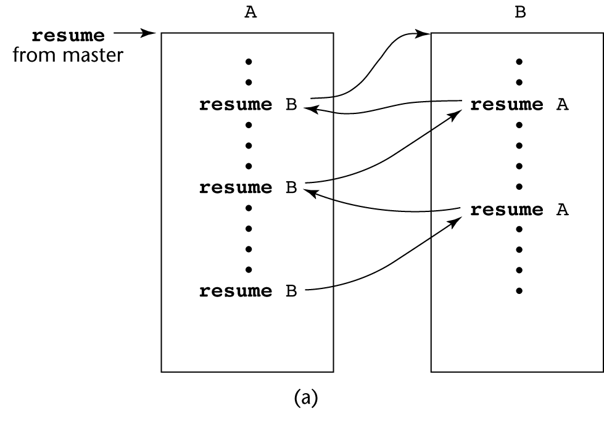
Eşyordamlar(Coroutines)

Slide 64
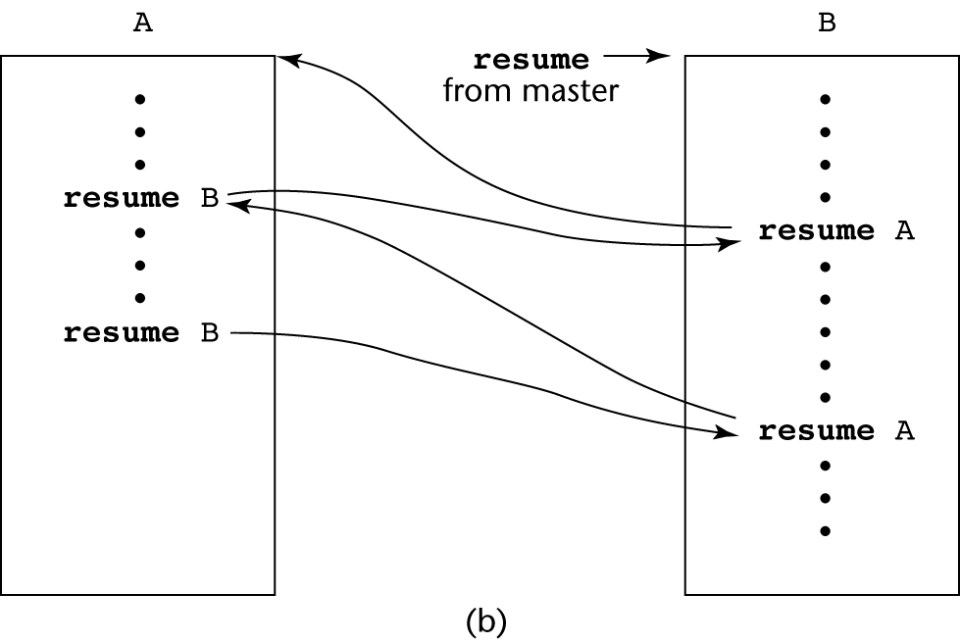
Eşyordamlar(Coroutines)

Slide 65
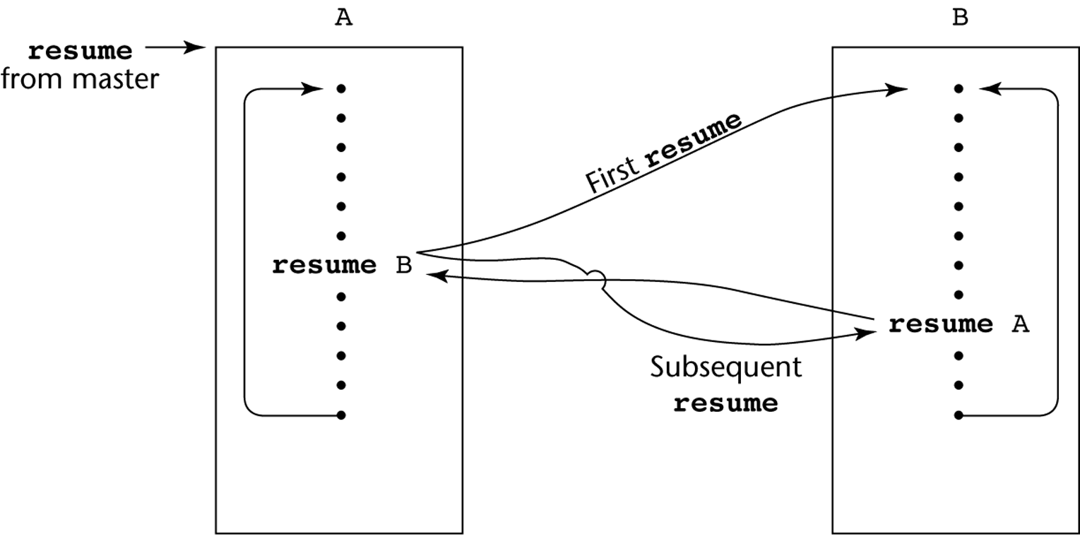
Eşyordamlar(Coroutines)

